Slide 1
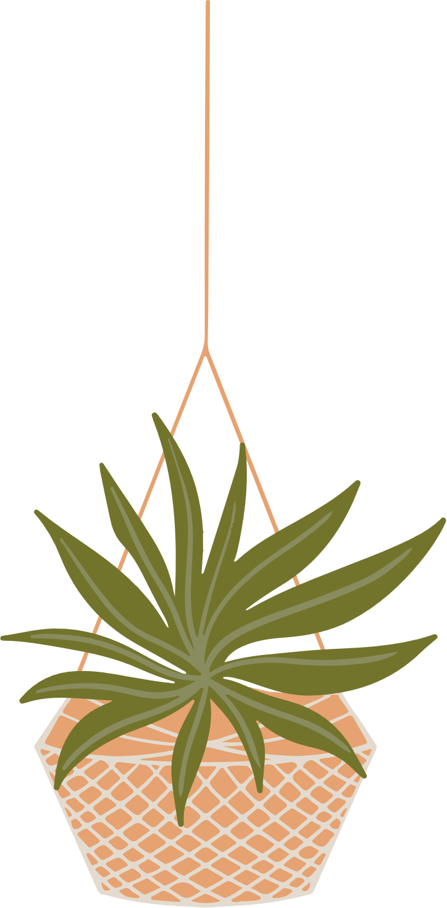







FRANçAIS
MISSION 4
Zoufff!
juf Julie
@jullie_juf

Slide 2
dag 1
QUELLE DATE SOMMES-NOUS?
Le calendrier!
Quel temps fait-il?
juf Julie
@jullie_juf

Slide 3
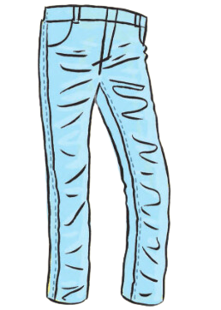
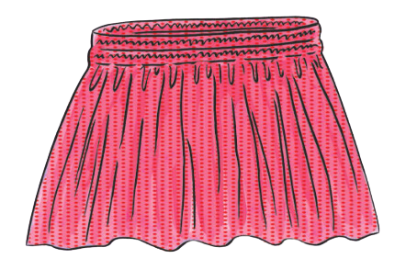
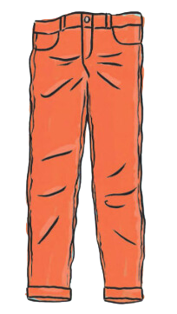
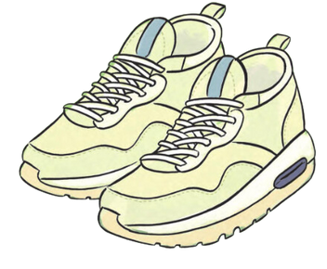
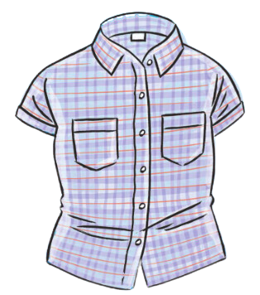
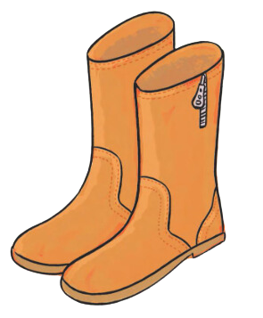
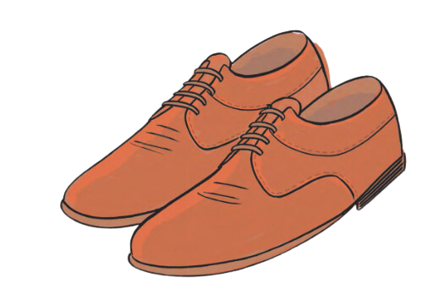
MISSION 4
dag 1
Lisez les mots!
des baskets
des bottes
des chaussures
une chemise
un jean
une jupe
un pantalon
sneakers
laarzen
schoenen
een hemd
een jeans
een rok
een broek
juf Julie
@jullie_juf

Slide 4
juf Julie
@jullie_juf

Slide 5
juf Julie
@jullie_juf

Slide 6
dag 2
QUELLE DATE SOMMES-NOUS?
Le calendrier!
Quel temps fait-il?
juf Julie
@jullie_juf

Slide 7
MISSION 4
revision
des baskets
des bottes
des chaussures
une chemise
un jean
une jupe
un pantalon
juf Julie
@jullie_juf

Slide 8
revision
juf Julie
@jullie_juf

Slide 9
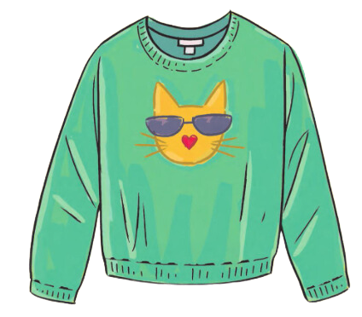
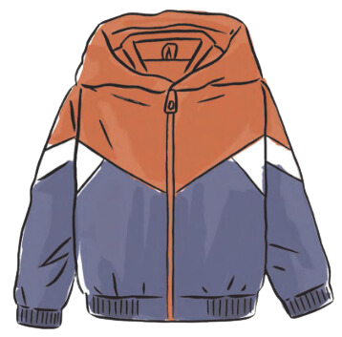
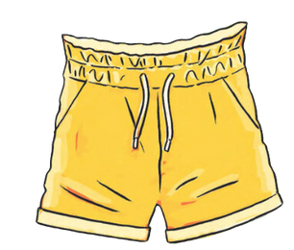
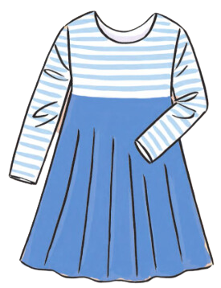
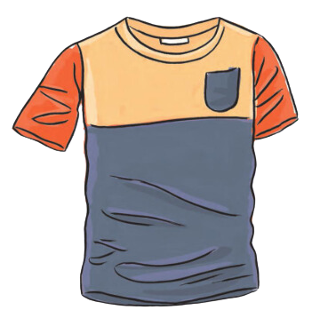
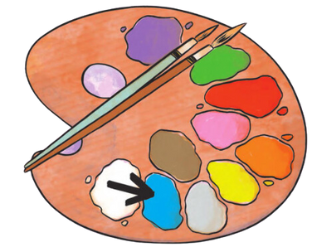
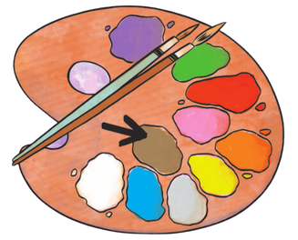
MISSION 4
dag 2
Lisez les mots!
un pull
une robe
un short
un t-shirt
une veste
bleu, bleue
brun, brune
een trui
een jurk
een short
een T-shirt
een jasje, vest
blauw
bruin
juf Julie
@jullie_juf

Slide 10
juf Julie
@jullie_juf

Slide 11
juf Julie
@jullie_juf

Slide 12
dag 3
QUELLE DATE SOMMES-NOUS?
Le calendrier!
Quel temps fait-il?
juf Julie
@jullie_juf

Slide 13
MISSION 4
revision
des baskets
des bottes
des chaussures
une chemise
un jean
une jupe
un pantalon
un pull
une robe
un short
un t-shirt
une veste
bleu, bleue
brun, brune
juf Julie
@jullie_juf

Slide 14
revision
juf Julie
@jullie_juf

Slide 15
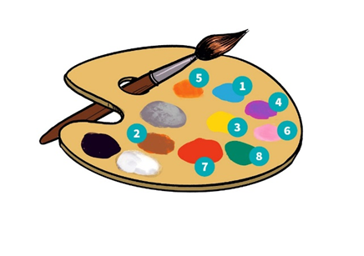
MISSION 4
dag 3
Lisez les mots!
jaune, jaune
mauve, mauve
orange, orange
rose, rose
rouge, rouge
vert, verte
geel
paars
oranje
roze
rood
groen
juf Julie
@jullie_juf

Slide 16
juf Julie
@jullie_juf

Slide 17
juf Julie
@jullie_juf

Slide 18
dag 4
QUELLE DATE SOMMES-NOUS?
Le calendrier!
Quel temps fait-il?
juf Julie
@jullie_juf

Slide 19
MISSION 4
revision
des baskets
des bottes
des chaussures
une chemise
un jean
une jupe
un pantalon
un pull
une robe
un short
un t-shirt
une veste
bleu, bleue
brun, brune
jaune, jaune
mauve, mauve
orange, orange
rose, rose
rouge, rouge
vert, verte
juf Julie
@jullie_juf

Slide 20
revision
juf Julie
@jullie_juf

Slide 21
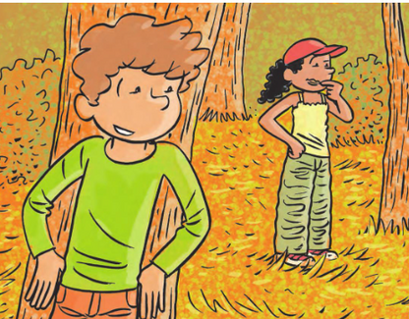
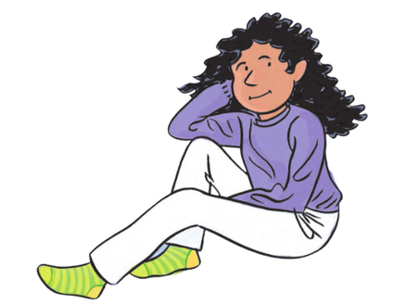
MISSION 4
dag 4
Lisez les mots!
avoir
j’ai
aussi
ce, cette, ces
chercher,
je cherche
une fille
hebben
ik heb
ook
deze, die
zoeken
ik zoek
een meisje
ook
hebben
ik heb
Deze, die
juf Julie
@jullie_juf

Slide 22
ook
hebben
ik heb
Deze, die
juf Julie
@jullie_juf

Slide 23
juf Julie
@jullie_juf

Slide 24
dag 5
QUELLE DATE SOMMES-NOUS?
Le calendrier!
Quel temps fait-il?
juf Julie
@jullie_juf

Slide 25
MISSION 4
revision
des baskets
des bottes
des chaussures
une chemise
un jean
une jupe
un pantalon
un pull
une robe
un short
un t-shirt
une veste
bleu, bleue
brun, brune
jaune, jaune
mauve, mauve
orange, orange
rose, rose
rouge, rouge
vert, verte
juf Julie
@jullie_juf

Slide 26
MISSION 4
revision
avoir
j’ai
aussi
ce, cette, ces
chercher,
je cherche
une fille
juf Julie
@jullie_juf

Slide 27
revision
ook
hebben
ik heb
Deze, die
juf Julie
@jullie_juf

Slide 28
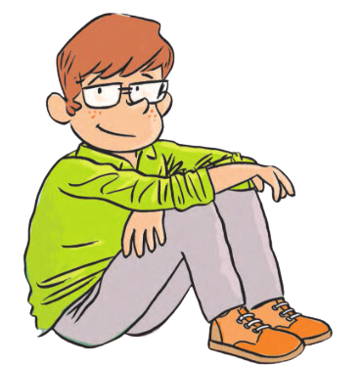
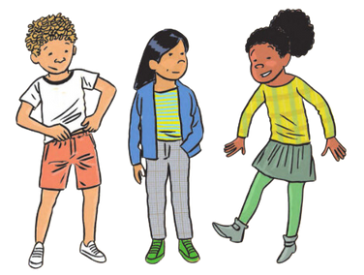
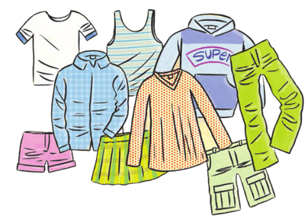
MISSION 4
dag 1
Lisez les mots!
un garçon
porter
je porte
Qu’est-ce que tu portes?
des vêtements
een jongen
dragen
ik draag
wat draag je?
kleding
Wat draag je?
juf Julie
@jullie_juf

Slide 29
Wat draag je?
juf Julie
@jullie_juf

Slide 30
juf Julie
@jullie_juf

Slide 31
MISSION 4
Revision

Slide 32
revision
juf Julie
@jullie_juf

Slide 33
revision
juf Julie
@jullie_juf

Slide 34
revision
juf Julie
@jullie_juf

Slide 35
revision
ook
hebben
ik heb
Deze, die
juf Julie
@jullie_juf

Slide 36

revision
Wat draag je?
juf Julie
@jullie_juf

